Slide 1



Chương III
PHẦN MỀM TRÌNH CHIẾU
BÀI 11
TẠO CÁC HIỆU ỨNG ĐỘNG

Slide 2

MỤC TIÊU BÀI HỌC
Tác dụng của các hiệu ứng động.
Tạo và sử dụng hiệu ứng động hiệu quả.

Slide 3

CHỦ ĐỀ: TẠO CÁC HIỆU ỨNG ĐỘNG
Hiệu ứng động cho các đối tượng trên trang chiếu?
1
Hiệu ứng chuyển trang chiếu?
2
Sử dụng các hiệu ứng động?
3

Slide 4
CHỦ ĐỀ: TẠO CÁC HIỆU ỨNG ĐỘNG
1./ Hiệu ứng động cho đối tượng trên trang chiếu:
 - Các đối tượng trên trang chiếu: Văn bản, hình ảnh, âm thanh, video, …
Tạo hiệu ứng cho các đối tượng trên trang chiếu nhằm mục đích gì?
Có những đối tượng nào trên trang chiếu mà em thường gặp?
*  Mục đích:
- Thu hút sự chú ý của người nghe tới những nội dung cụ thể trên trang chiếu.
- Làm sinh động quá trình trình bày và quản lí tốt hơn việc truyền đạt thông tin.
- Giúp nhấn mạnh thông tin trang chiếu.

Slide 5
CHỦ ĐỀ: TẠO CÁC HIỆU ỨNG ĐỘNG
1./ Hiệu ứng động cho đối tượng trên trang chiếu:
Tạo hiệu ứng động cho đối tượng trên trang chiếu, ta chọn dải lệnh nào và có mấy bước?

Slide 6

CHỦ ĐỀ: TẠO CÁC HIỆU ỨNG ĐỘNG
1./ Hiệu ứng động cho đối tượng trên trang chiếu:
Để tạo hiệu ứng động cho đối tượng trong PowerPoint ta chọn dải lệnh Animations
 Các bước tạo hiệu ứng động cho đối tượng:
B1: Chọn các đối tượng trên trang chiếu cần áp dụng hiệu ứng động.
B2: Mở dải lệnh Animations
- B3: Nháy chọn hiệu ứng động thích hợp trong nhóm Animation

Slide 7
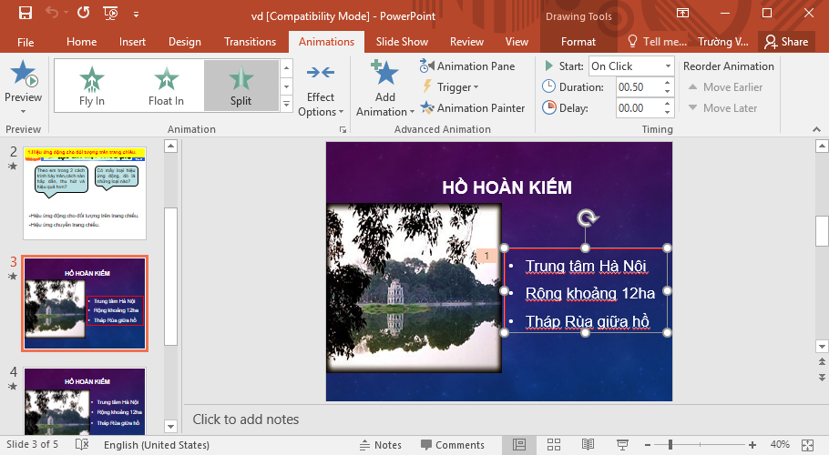
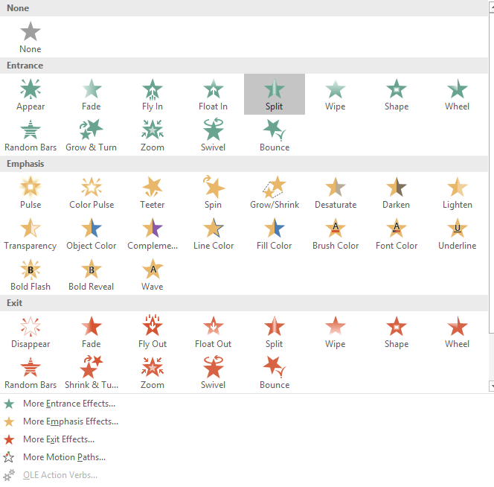
1./ Hiệu ứng động cho đối tượng trên trang chiếu:
Chọn More để lựa chọn các hiệu ứng động khác
Không hiệu ứng
Nhóm hiệu ứng xuất hiện trên màn hình.
Nhóm hiệu ứng nhấn mạnh làm đổi màu, cỡ chữ.
Hiệu ứng di chuyển đối tượng
Nhóm hiệu ứng làm biến mất

Slide 8
CHỦ ĐỀ: TẠO CÁC HIỆU ỨNG ĐỘNG
1./ Hiệu ứng động cho đối tượng trên trang chiếu:
*Lưu ý:
Chỉ một số hiệu ứng thường dùng được hiển thị sẵn trên dải lệnh.
Có thể nháy nút More để lựa chọn các hiệu ứng động khác.
Có thể nháy nút lệnh Remove để xóa hiệu ứng đó.

Slide 9
CHỦ ĐỀ: TẠO CÁC HIỆU ỨNG ĐỘNG
2./ Hiệu ứng chuyển trang chiếu:
Mỗi trang chiếu có thể đặt bao nhiêu kiểu hiệu ứng chuyển trang?
Tác dụng của chuyển trang chiếu?
Hiệu ứng chuyển trang chiếu là gì?
 Hiệu ứng chuyển trang chiếu là thay đổi cách xuất hiện của trang chiếu.
 Hiệu ứng chuyển trang làm cho bài trình chiếu thêm sinh động.
 Mỗi trang chiếu chỉ có thể đặt duy nhất một kiểu hiệu ứng chuyển trang.

Slide 10
CHỦ ĐỀ: TẠO CÁC HIỆU ỨNG ĐỘNG
2./ Hiệu ứng chuyển trang chiếu:
Tạo hiệu ứng chuyển trang chiếu, ta chọn dải lệnh nào và có mấy bước?

Slide 11
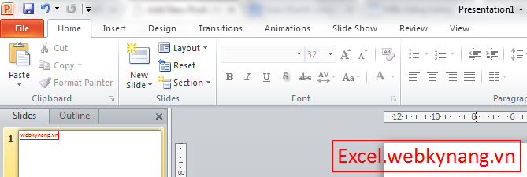
CHỦ ĐỀ: TẠO CÁC HIỆU ỨNG ĐỘNG
2./ Hiệu ứng chuyển trang chiếu:
Để tạo hiệu chuyển trang chiếu trong PowerPoint ta vào dải lệnh Transitions.
*  Các bước tạo hiệu ứng chuyển trang chiếu:
- B1: Chọn các trang chiếu cần tạo hiệu ứng.
- B2: Mở dải lệnh Transitions và chọn kiểu hiệu ứng chuyển trang chiếu trong nhóm Transition to this slide
- B3: Nháy lệnh Apply to all (áp dụng cho tất cả trang chiếu) trong nhóm Timing, nếu không, hiệu ứng chỉ được áp dụng cho trang đã chọn.

Slide 12
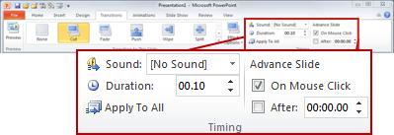
CHỦ ĐỀ: TẠO CÁC HIỆU ỨNG ĐỘNG
2./ Hiệu ứng chuyển trang chiếu:
 Một số tùy chọn chuyển trang chiếu:
+None: Không hiệu ứng (ngầm định)
+Sound: Âm thanh đi kèm.
+On mouse click: Chuyển trang chiếu khi nháy chuột.
+Duration: Thiết lập thời gian thực hiện hiệu ứng chuyển.
+Apply to All : Áp dụng hiệu ứng cho tất cả các trang chiếu.
+ After: Nhập thời gian để tự động chuyển trang sau một khoảng thời gian (tính bằng giây)

Slide 13
CHỦ ĐỀ : TẠO CÁC HIỆU ỨNG ĐỘNG
3./ Sử dụng các hiệu ứng động:
Ví dụ 1: Cho hai quả cầu hợp lại với nhau, tích hợp nhiều hiệu ứng động cho đối tượng.
Ví dụ 2: Ngôi sao rơi xuống, tích hợp nhiều hiệu ứng động cho đối tượng.
Ví dụ 3: Xuất hiện nhiều quả bóng di chuyển về một hướng, tích hợp nhiều hiệu ứng động cho đối tượng.

Slide 14

Ví dụ 1: Cho hai quả cầu hợp lại với nhau, tích hợp nhiều hiệu ứng động cho đối tượng
CHỦ ĐỀ: TẠO CÁC HIỆU ỨNG ĐỘNG
3./ Sử dụng các hiệu ứng động:

Slide 15
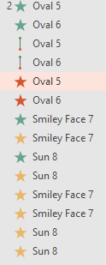
Ví dụ 1: Kết quả hai quả cầu hợp lại với nhau, tích hợp nhiều hiệu ứng động cho đối tượng
CHỦ ĐỀ: TẠO CÁC HIỆU ỨNG ĐỘNG
3./ Sử dụng các hiệu ứng động:

Slide 16

Ví dụ 2: Ngôi sao rơi xuống, tích hợp nhiều hiệu ứng động cho đối tượng
CHỦ ĐỀ: TẠO CÁC HIỆU ỨNG ĐỘNG
3./ Sử dụng các hiệu ứng động:

Slide 17
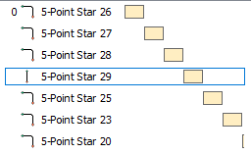
Ví dụ 2: Kết quả ngôi sao rơi xuống, tích hợp nhiều hiệu ứng động cho đối tượng
CHỦ ĐỀ: TẠO CÁC HIỆU ỨNG ĐỘNG
3./ Sử dụng các hiệu ứng động:

Slide 18
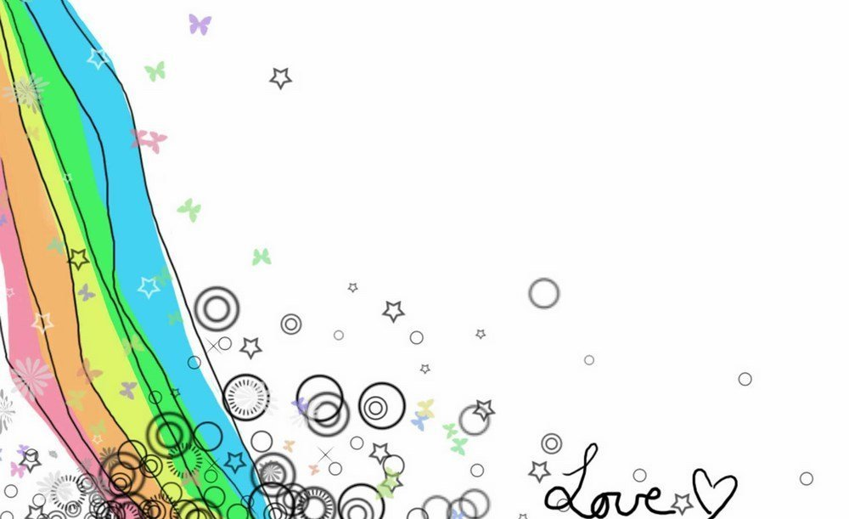
Ví dụ 3: Xuất hiện nhiều quả bóng di chuyển về một hướng, tích hợp nhiều hiệu ứng động cho đối tượng.
CHỦ ĐỀ: TẠO CÁC HIỆU ỨNG ĐỘNG
3./ Sử dụng các hiệu ứng động:

Slide 19

Ví dụ 3: Kết quả xuất hiện nhiều quả bóng di chuyển về một hướng
CHỦ ĐỀ: TẠO CÁC HIỆU ỨNG ĐỘNG
3./ Sử dụng các hiệu ứng động:

Slide 20

CHỦ ĐỀ: TẠO CÁC HIỆU ỨNG ĐỘNG
NỘI DUNG
1. Hiệu ứng động cho đối tượng trên trang chiếu
2. Hiệu ứng chuyển trang chiếu
HƯỚNG DẪN VỀ NHÀ :
Xem lại nội dung bài phần 1, 2.
Thực hiện tạo hiệu ứng động cho bài tập thực hành
Kiểm tra giữa kỳ 2 (trắc nghiệm 25 câu)
3. Sử dụng các hiệu ứng động

